Slide 1

SPAD
Sistema de Prognósticos de Apostas Desportivas
TPSIP_10.17 - Bruno Ferreira, João Santos e Luís Passeira
Projecto Final SPAD

Slide 2
Contextualização
O cliente do projeto SPAD, Ricardo Baptista, tem como hobie, as apostas desportivas de futebol.
Com o objetivo de obter melhores resultados nas suas apostas, o Ricardo, desenvolveu um sistema de análise, em folhas de Excel, onde guardava o histórico de jogos de futebol de diversos campeonatos.
Posteriormente, aplicava diversos algoritmos estatísticos sobre os dados recolhidos, no sentido de conseguir prever com maior exatidão qual o resultado mais provável de acontecer no final dos jogos que iriam ainda ser disputados.
TPSIP_10.17 - Bruno Ferreira, João Santos e Luís Passeira
Projecto Final SPAD

Slide 3
Desvantagens
Como podem calcular, o sistema que o Ricardo criou apresenta várias desvantagens.
1 – Sistema manual, muito trabalhoso e confuso.
2 – Propenso a erros de introdução de dados (nomes, datas, resultados, etc..)
3 – Inacessível via internet.
4 – Layout confuso e limitado pelo Excel.
5 – Funcionalidades complexas também limitadas pelo VBA do Excel.
TPSIP_10.17 - Bruno Ferreira, João Santos e Luís Passeira
Projecto Final SPAD

Slide 4
Objetivos
Resumidamente o SPAD tem como principal objetivo a automatização dos processos anteriormente referidos.
Ou seja, transformar todos os processos manuais em processos automatizados, prevenindo assim a possibilidade de erro humano.
Melhorar a visualização dos dados, que se apresentavam de forma bastante confusa no Excel.
Permitir a sua consulta via internet.
TPSIP_10.17 - Bruno Ferreira, João Santos e Luís Passeira
Projecto Final SPAD

Slide 5
Requisitos
Após várias reuniões com o nosso cliente, e de um processo detalhado e sistemático de análise de sistemas, o grupo SPAD e o seu cliente, acordaram em implementar as seguintes funcionalidades.
- Obter dados de eventos desportivos de futebol de forma automática (Web-API).
- Persistir os dados no nosso sistema (Base de dados MS SQL Server).
- Aplicar algoritmos estatísticos sobre os dados recolhidos.
- Gerar prognósticos para futuros eventos desportivos de futebol.
- Guardar o histórico dos prognósticos gerados pelo sistema.
- Permitir o registo de utilizadores no sistema e a sua gestão.
- Permitir a criação e envio de newsletter para utilizadores registados.
- Permitir a consulta do histórico dos prognósticos gerados pelo sistema.
- Criar uma Web Application (Back Office) que permita a fácil gestão de todo o sistema SPAD
- Criar uma Web Application (Front Office) que permita a consulta dos prognósticos futuros, bem como visualizar os prognósticos passados.
(deve ser possível ordenar e filtrar os vários prognósticos)
- Garantir o acesso ao Front Office através de dispositivos móveis.
TPSIP_10.17 - Bruno Ferreira, João Santos e Luís Passeira
Projecto Final SPAD

Slide 6
Tecnologias
- API : football-data.org.
- Base de Dados : Microsoft SQL Server, T-SQL.
- Server Side : ASP.NET, C#.
- Client Side : HTML 5, Javascript, jQuery, CSS 3, Bootstrap 4.
- Client Side Outros : Font Awesome, Sweet Alert, DataTables.
- Controlo de Versões : Git.
- Gestão de Projeto : Gantt.
TPSIP_10.17 - Bruno Ferreira, João Santos e Luís Passeira
Projecto Final SPAD

Slide 7
Arquitetura n-tier
O projeto SPAD é uma aplicações desenvolvida com recurso à arquitetura n-tier.
Ou seja, no sentido de alcançar o objetivo final, o de apresentar uma aplicação capaz de realizar os vários processos já mencionados, foram criados vários módulos, cada um com as suas responsabilidades bem definidas, para assim “desmontar” o SPAD em módulos lógicos mais pequenos, de forma a estes serem mais fáceis tanto de solucionar, implementar como manter e atualizar.
TPSIP_10.17 - Bruno Ferreira, João Santos e Luís Passeira
Projecto Final SPAD

Slide 8
Módulos
Módulo Business Logic - Responsável por acesso aos dados e lógica de negócios da aplicação.
Data Access Layer (DAL)
Business Logic Layer (BLL)
API Access Layer
Web Services
Módulo Back Office - Responsável pela gestão do sistema SPAD.
Gerir utilizadores.
Sincronização de dados entre a API e a Base de Dados.
Gerar prognósticos para os próximos eventos de futebol.
Enviar Newsletters.
Módulo Front Office – Responsável pela interface do projeto SPAD
A responsabilidade desta Web Application é permitir a consulta de prognósticos de eventos desportivos de futebol de forma rápida, simples e eficiente, a partir de qualquer lugar através da internet, e de ser capaz de se adaptar à dimensão de qualquer dispositivo, garantido uma experiência de utilização sempre fluida.
TPSIP_10.17 - Bruno Ferreira, João Santos e Luís Passeira
Projecto Final SPAD

Slide 9
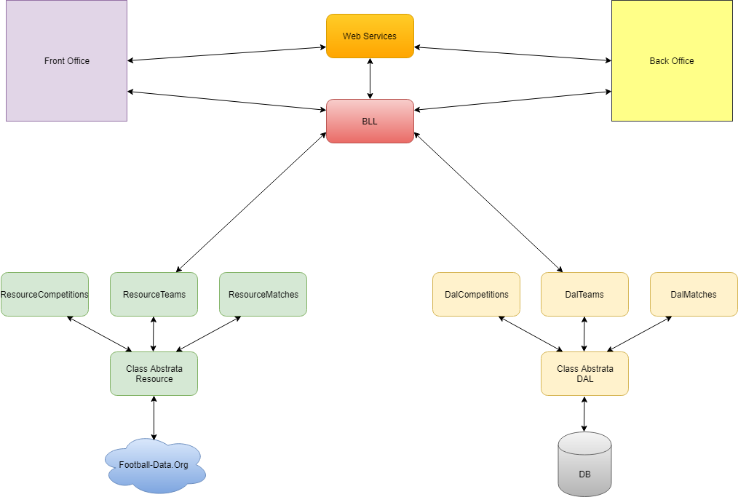
Arquitetura Projeto
TPSIP_10.17 - Bruno Ferreira, João Santos e Luís Passeira
Projecto Final SPAD

Slide 10
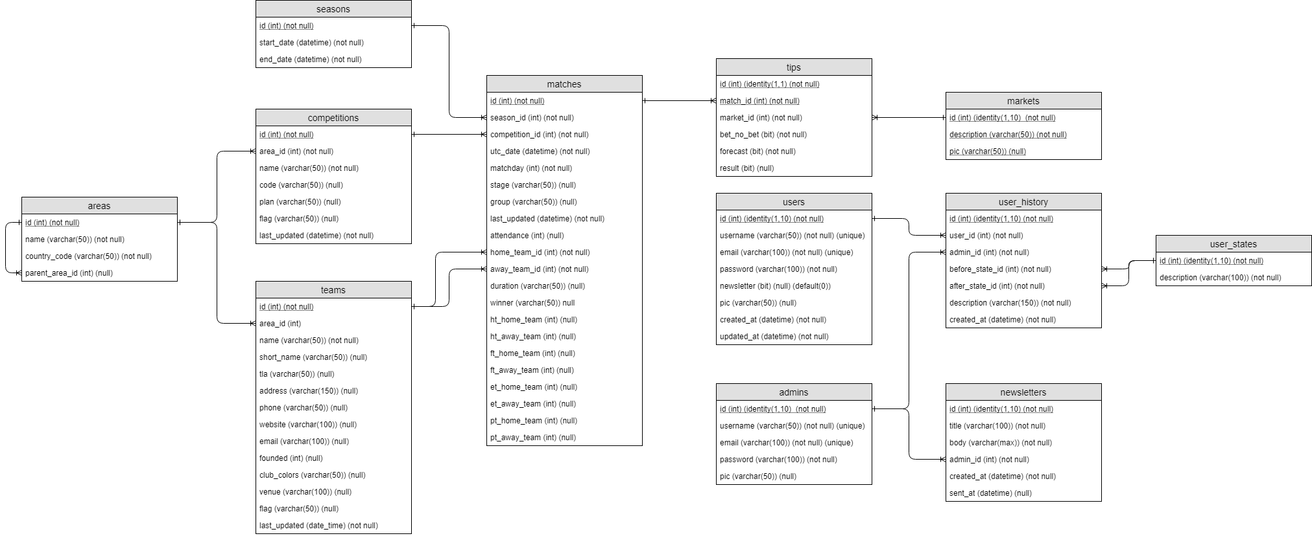
Modelo Dados
TPSIP_10.17 - Bruno Ferreira, João Santos e Luís Passeira
Projecto Final SPAD

